Slide 1
Object Detection API & SSD
2022.03.11
작성자 윤경섭 수석

Slide 2
목차
Object Detection API 설치
SSD 동작 원리
FPN 구성
FPN의 확장

Slide 3
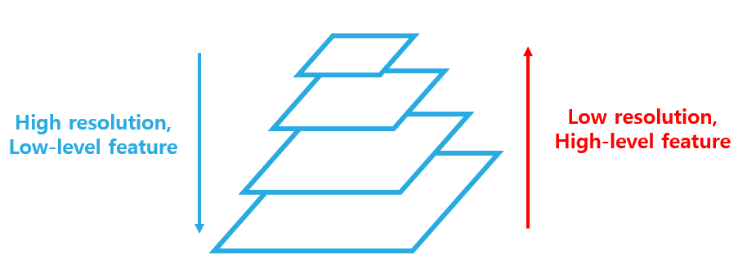
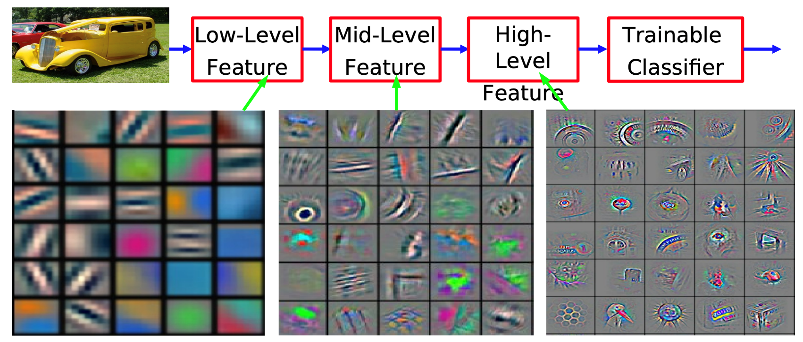
Pyramid
Object detection 모델은 피라미드의 각 level의 feature map을 일부 혹은 전부 사용하여 예측을 수행

Slide 4
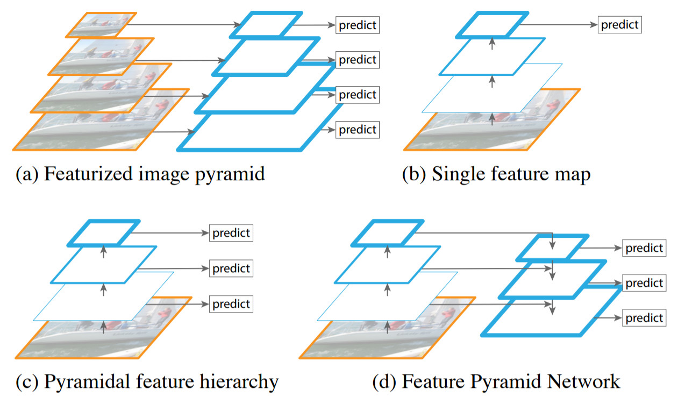
Object Detection Model
SSD

Slide 5
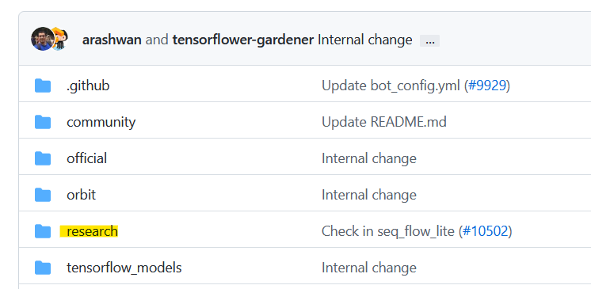
Object Detection API
Object Detection API는 Tensorflow를 이용하여 최신 기술의 모델을 구현하여 사용자가 편리하게 이용할수 있게 만들 딥러닝 프레임 워크이다.
https://github.com/tensorflow/models
우리는 research에 있는 코드를 이용한다.

Slide 6
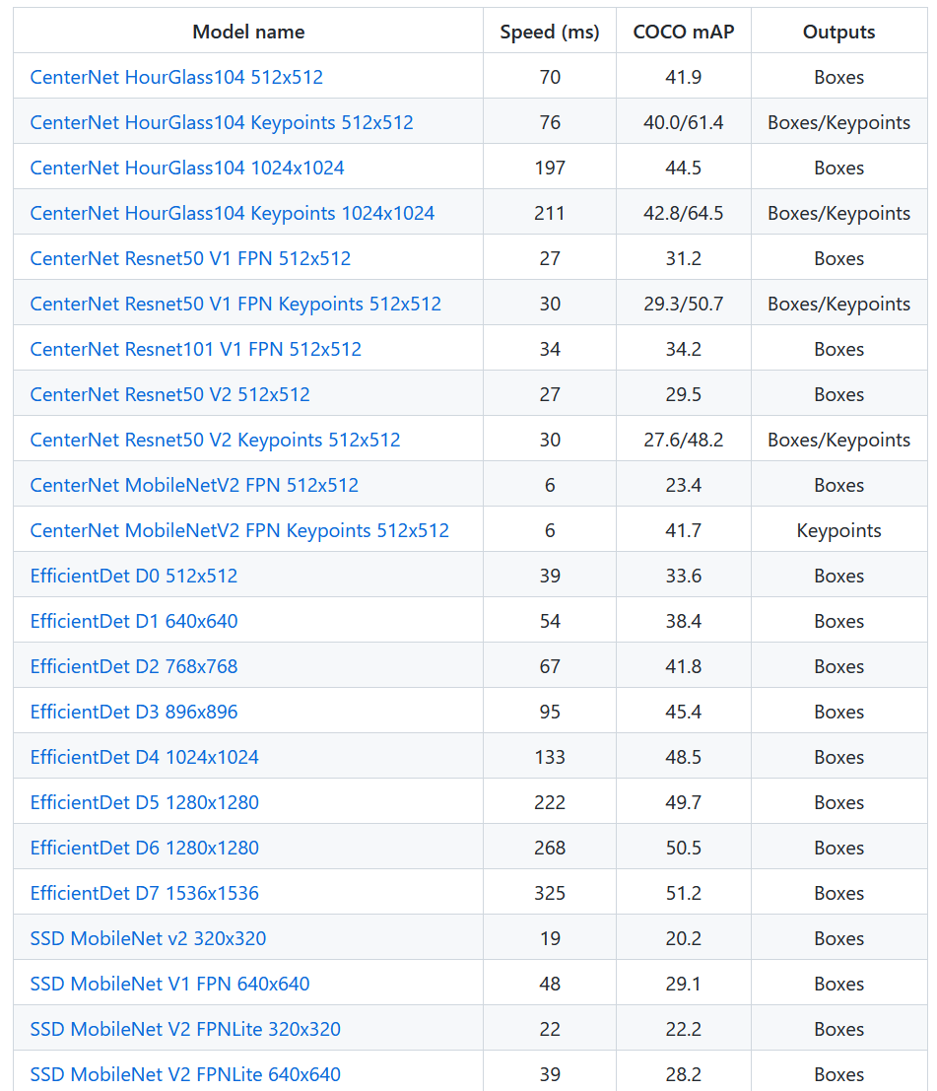
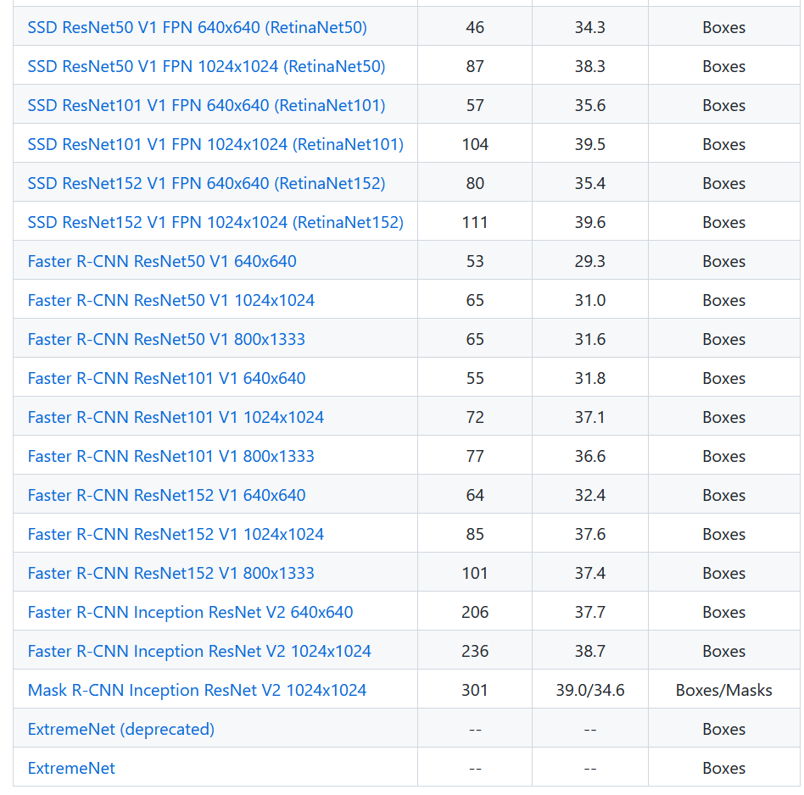
Object Detection API
TF2 지원하는 모델

Slide 7
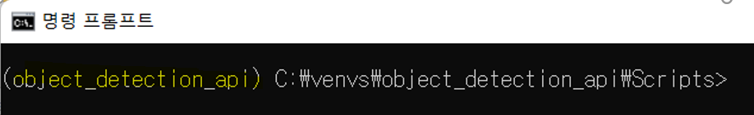
Object Detection API 설치
1. 하드웨어 및 SW 사양
하드웨어는 HP Omen 데스크탑,12th Gen Intel(R) Core(TM i9-12900K 3.19GHz RAM 64G
Windows 11 Pro 21H2
Python 3.7.9 64bit
git version 2.35.1.windows2
Cuda: cuda_11.2.2_461.33_win10.exe
cuDNN: cudnn-11.2-windows-x64-v8.1.0.77.zip
2. Object Detection API 설치 방법
https://tensorflow-object-detection-api-tutorial.readthedocs.io/en/latest/install.html
2.1 가상 환경
C:\venvs
아래에 object_detection_api 라고 하는 가상 환경을 만듭니다.
cd c:\venvs
python - m venv object_detection_api
이렇게 한 후
cd object_detection_api\Scripts
로 이동 한 후
activate 명령을 친다.

Slide 8
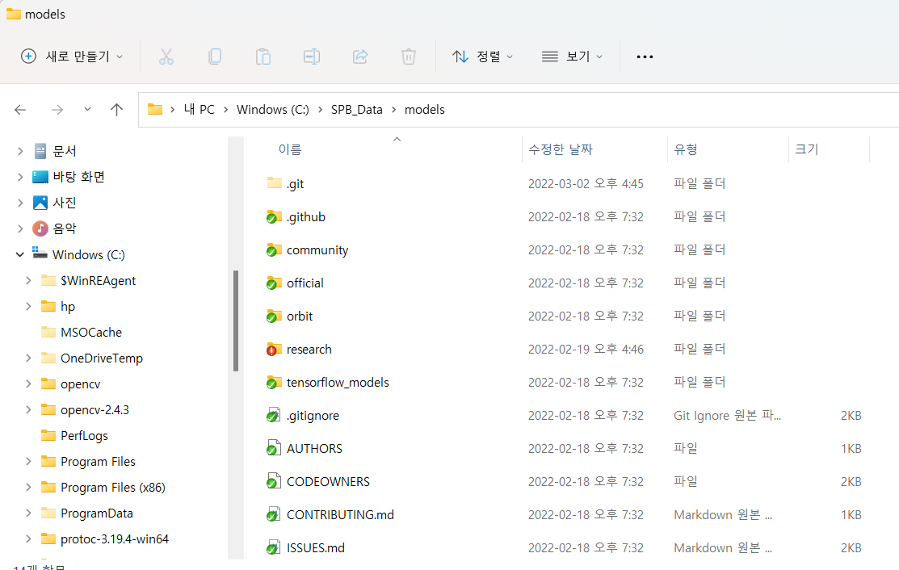
Object Detection API 설치
2.2 object detection api 설치
이것은 C:\SPB_Data\models 아래에 설치 받아와 설치 하였다.
그냥 다운로드 받아도 되고 git 명령을 통해서 받아와도 된다.
git clone https://github.com/tensorflow/models.git

Slide 9
Object Detection API 설치
2.3 Protobuf 설치
현재 최신 버전은 3.19.4 이다.
압축을 풀고 C:\protoc-3.19.4-win64\bin 를 윈도우즈 path에 포함 시키면 편하게 사용 할 수 있다.
여기까지 설치가 되었으면
C:\SPB_Data\models\research
로 이동한다.
command 창에서 아래 명명을 실행한다. protoc object_detection/protos/*.proto --python_out=.
protobuf가 3.5 이상이면 버그로 인하여 Commnd Prompt 에서는
# From within TensorFlow/models/research/ for /f %i in ('dir /b object_detection\protos\*.proto') do protoc object_detection\protos\%i --python_out=. 윈도우 Powershell을 사용하면 # From within TensorFlow/models/research/ Get-ChildItem object_detection/protos/*.proto | foreach {protoc "object_detection/protos/$($_.Name)" --python_out=.} 을 쓰라고 권고 하고 있다.

Slide 10
Object Detection API 설치
2.4 COCO API 설치
윈도우 Command 창에 아래 명령을 복사하여 실행한다.
pip install cython pip install git+https://github.com/philferriere/cocoapi.git#subdirectory=PythonAPI 윈도우에서는 Visual C++ 2015 빌드 tool이 이미 설치 되어 있어야 한다.
2.5 Object Detection API 설치
research 폴더 아래 object_detection/packages/tf2 에 있는 setup.py를 복사하여 research 폴더로 복사한다. cp는 리눅스 명령이므로 윈도우에서는 copy 명령을 사용하여 복사한다
# From within TensorFlow/models/research/ cp object_detection/packages/tf2/setup.py . python -m pip install --use-feature=2020-resolver . .

Slide 11
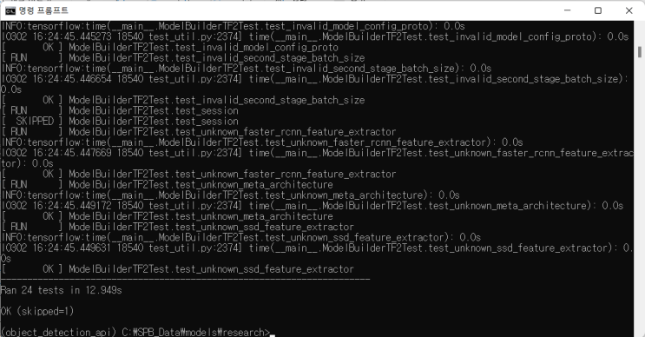
Object Detection API를 이용한 custom data
2.6 설치 완료 테스트
설치가 잘 되었는지 테스트 하려면
# From within TensorFlow/models/research/ python object_detection/builders/model_builder_tf2_test.py

Slide 12

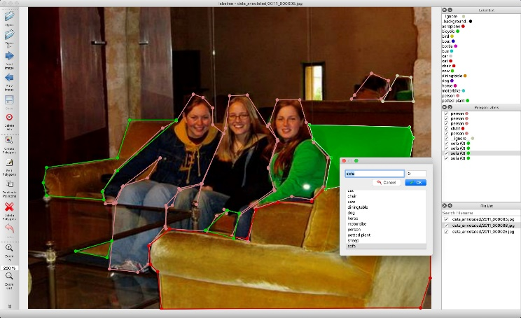
SSD Mobile V2 Net설치
3. SSD Mobile V2 Net 설치 방법
annotation tool로 labelme를 사용하므로 이를 위하여
C:\SPB_Data\RealTimeObjectDetection-main\Tensorflow\scripts
아래에 generate_tfrecord_json.py 파일을 추가
custom dataset 중에 car-plate 영상을 훈련 한다고 하면
ojbectDetectssd.py 을 가장 먼저 실행한다.
https://youtu.be/pDXdlXlaCco
C:\SPB_Data\RealTimeObjectDetection-main\Tensorflow\workspace\annotations
아래에 label_map.pbtxt 파일이 생성된다.
https://github.com/ksyoon70/RealTimeObjectDetection-main.git
item {
name:'car'
id:1
}
item {
name:'plate'
id:2
}
https://github.com/wkentaro/labelme

Slide 13
SSD Mobile V2 Net설치
이때 BG (BackGround)는 넣지 않는다.
또한
C:\SPB_Data\RealTimeObjectDetection-main\Tensorflow\workspace\models\my_ssd_mobnet
에 pipeline.config 파일이 생성된다.
중요한 내용은 num_classes가 class 갯수이고, score_threshold: 0.8 이라고 하면 80% 이상의 신뢰도만 검지 하겠다는 것이다.
model {
ssd {
num_classes: 2
image_resizer {
fixed_shape_resizer {
height: 320
width: 320
}
}
feature_extractor {
type: "ssd_mobilenet_v2_fpn_keras"
depth_multiplier: 1.0
min_depth: 16
conv_hyperparams {
regularizer {
l2_regularizer {
weight: 4e-05
}
}
post_processing {
batch_non_max_suppression {
score_threshold: 0.8
iou_threshold: 0.6
max_detections_per_class: 100
max_total_detections: 100
use_static_shapes: false
}
score_converter: SIGMOID
}

Slide 14
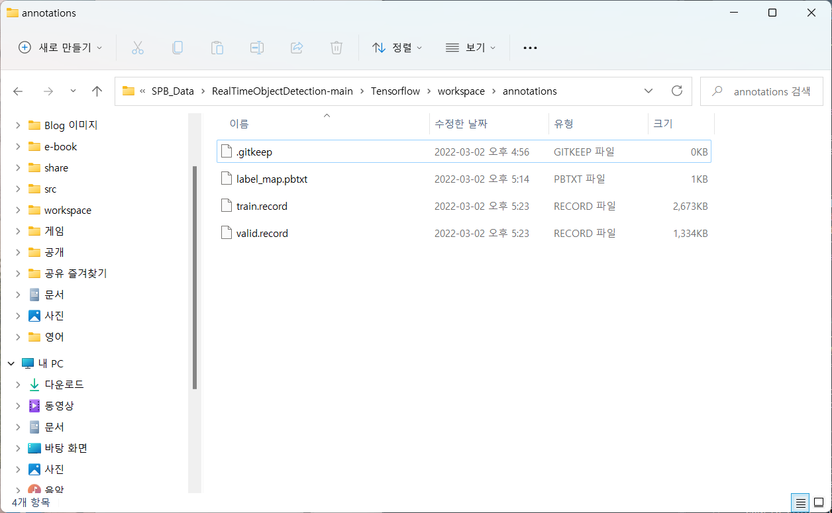
SSD Mobile V2 Net설치
generate_tfrecord_json.py 을 실행한다.
이 때 내용중에 usage = 'valid' # train or valid 를 train과 valid로 각각 적어 주고 한번 씩 돌려 준다.
annotation 아래에 train.record와 valid.record가 생성 된다.

Slide 15
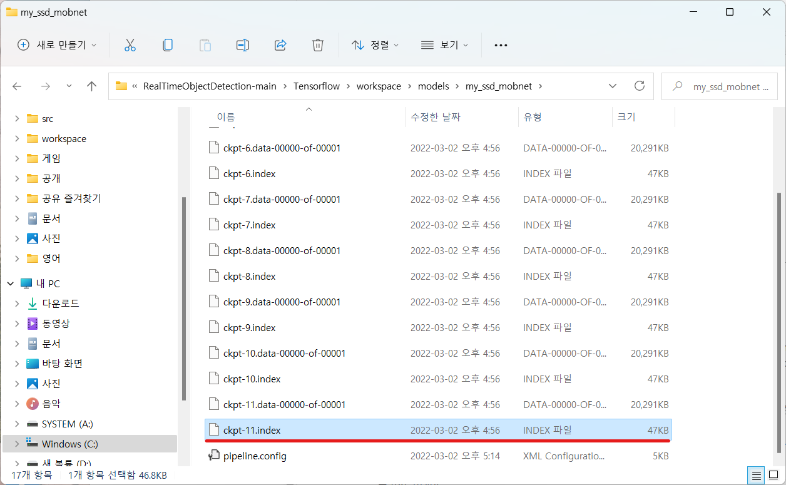
SSD Mobile V2 Net설치
마지막으로 이제 트레이닝만 하면 된다.
command 창에서 아래 명령을 입력하면 트레이닝이 된다.
python ..\models\research\object_detection/model_main_tf2.py --model_dir=Tensorflow\workspace\models\my_ssd_mobnet --pipeline_config_path=Tensorflow\workspace\models\my_ssd_mobnet/pipeline.config --num_train_steps=10000
..\models\research\object_detection/model_main_tf2.py : Object Detection API 경로
--model_dir=Tensorflow\workspace\models\my_ssd_mobnet : 모델 경로
--pipeline_config_path=Tensorflow\workspace\models\my_ssd_mobnet/pipeline.config : 파이프라인 설정 파일 경로
-num_train_steps=10000 훈련할 step 수

Slide 16
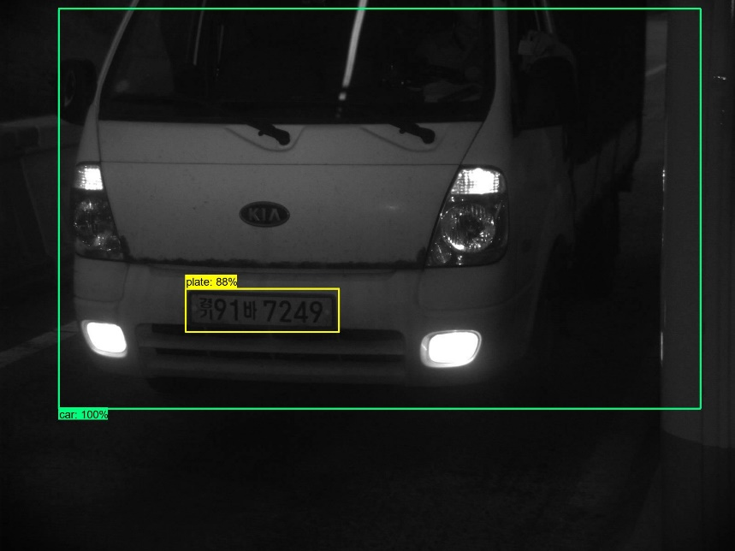
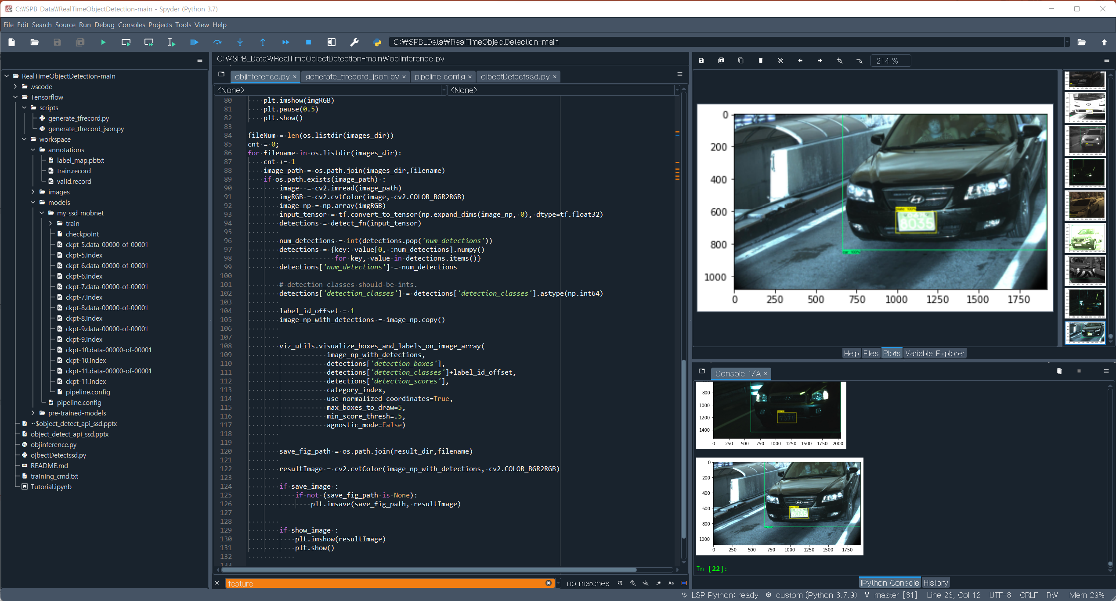
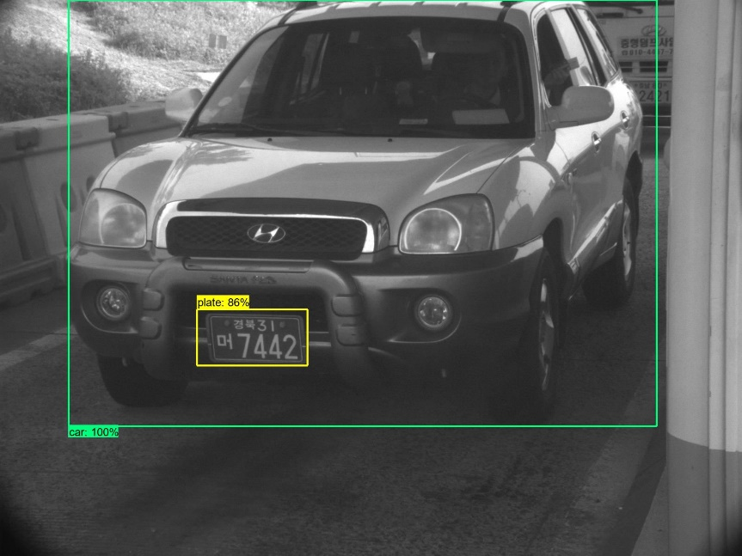
SSD Mobile V2 Net설치
objinference.py 을 수행할때,
ckpt.restore(os.path.join(CHECKPOINT_PATH, 'ckpt-11')).expect_partial()
이부분을 변경하고 실행을 하면

Slide 17
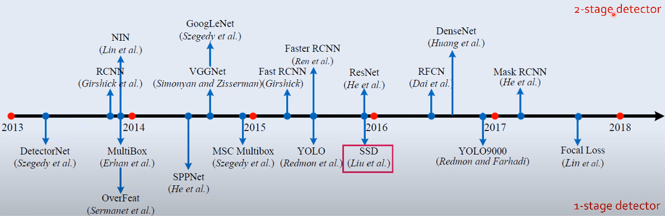
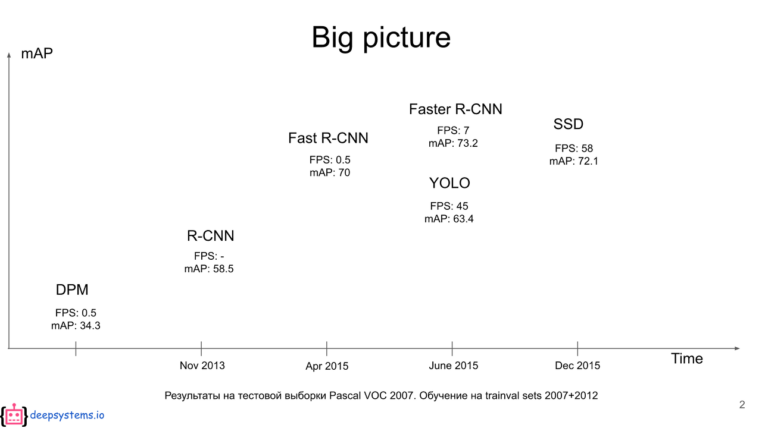
SSD 알고리즘
SSD Single Shot Detector

Slide 18
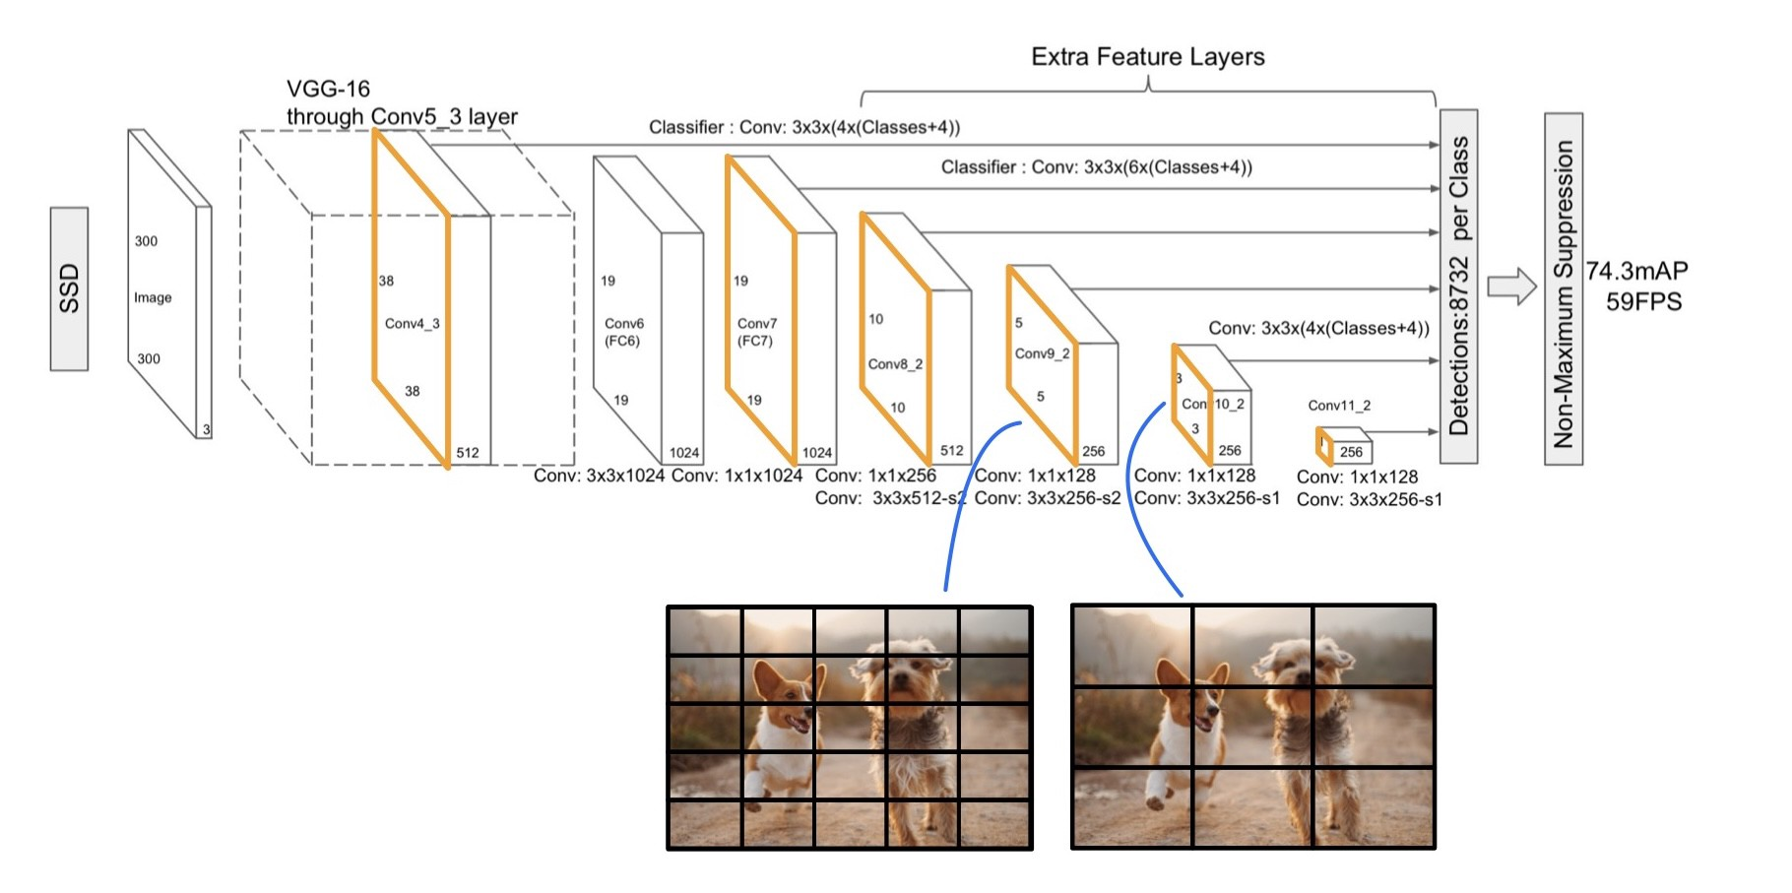
SSD 알고리즘
SSD 구조

Slide 19
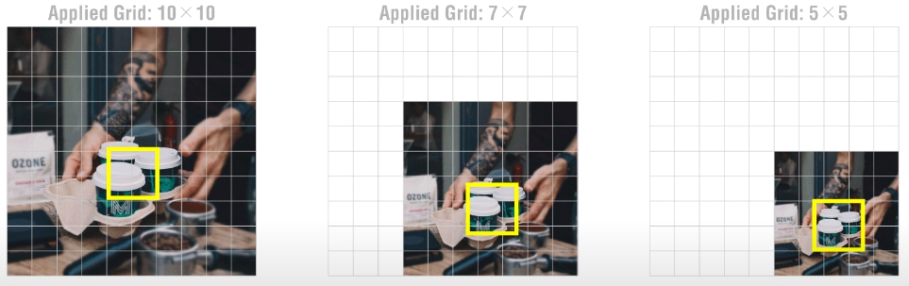
SSD 알고리즘
box를 여러 feature_map에서 뽑는 이유?
위의 그림에서 알 수 있듯이 feature_map이 클수록 작은 물체를 잘 찾고 feature_map이 작아질수록 좀 더 큰 물체를 잘 찾게 된다. 왜냐하면 feature_map이 작아진다는 것은 개념적으로 특징이 같이 작아짐으로서 같은 비율의 박스가 있을때 feature_map이 축소되면서 물체(특징)가 박스 안으로 들어오기 때문이다.

Slide 20
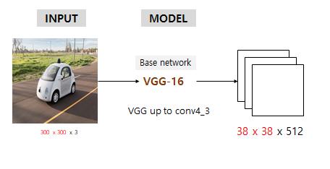
SSD 알고리즘
SSD 구조
일단 SSD는 저해상도에서도 작동이 잘 돼서 300x300의 인풋이미지를 기본적으로 잡았다. 인풋 이미지를 기본적으로 처리할때는 VGG-16 모델을 가져와 conv4_3까지 적용하는 것을 base Network로 두고 처리하면 300x300x3 이 38x38x512로 바뀐다.

Slide 21
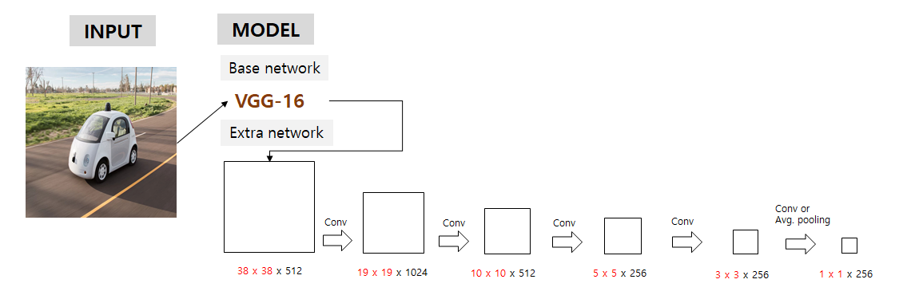
SSD 알고리즘
SSD 구조
그런 다음 이 논문에서 강조하는 multi feature maps에 해당하는 부분인데, 38x38, 19x19, 10x10, 3x3, 1x1의 해당되는 피쳐맵은 output과 직결된 피쳐맵이다.

Slide 22
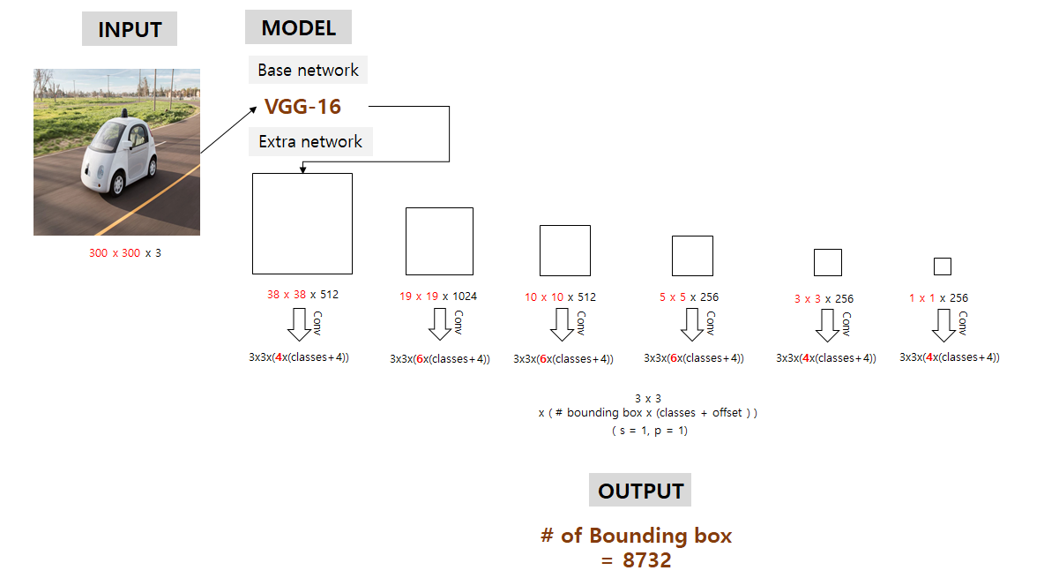
SSD 알고리즘
SSD 구조
각 피쳐맵에서 적절한 conv 연산을 통해 우리가 예측하고자하는 bounding box의 class 점수와, offset을 얻게된다. 이때 conv filter size는 3 x 3 x (#바운딩박스 개수 x (class score + offset))이고 자세히 나와있진 않지만 stride=1, padding=1일 것으로 추정된다. 이 6개의 피쳐맵 각각에서 예측된 바운딩박스의 총 합은 8732개이다.

Slide 23
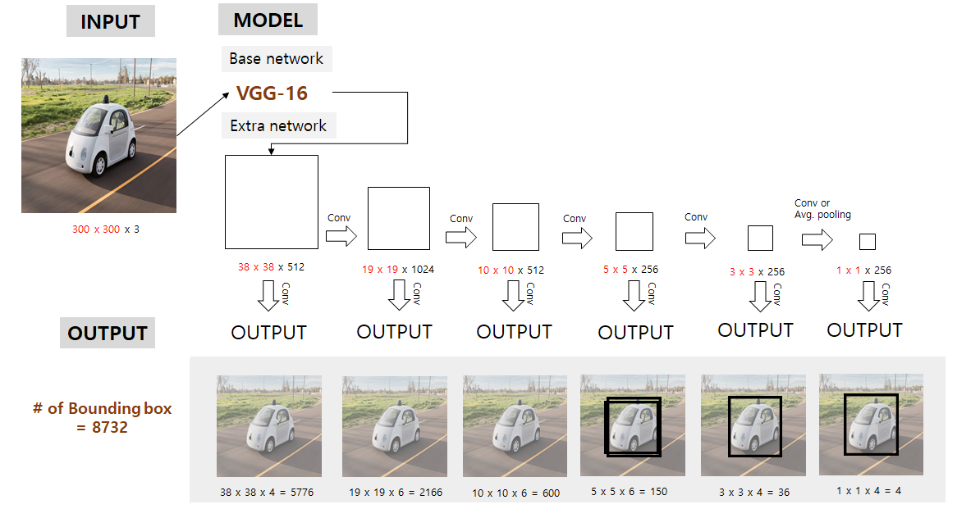
SSD 알고리즘
SSD 구조
그리고 NMS 을 통해 최종 Detect된 결과는 오른쪽 위의 그림과 같다. 이제 아래의 소제목만 봐도 직관적으로 어떤 말을 하고 있는지 이해할 수 있을 것이다.

Slide 24
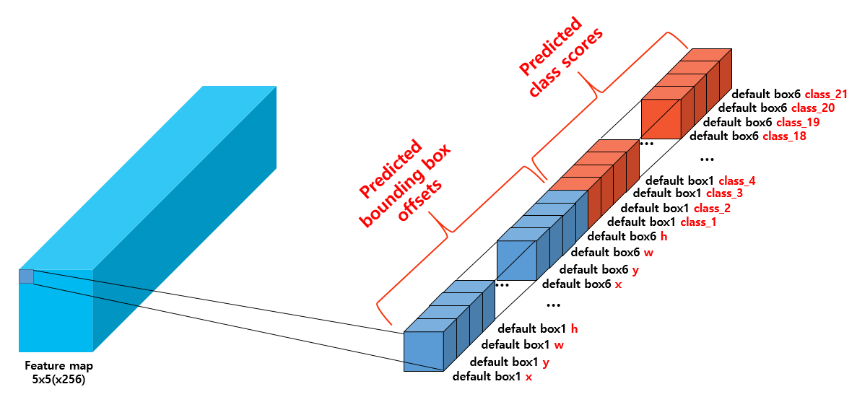
SSD 알고리즘
Image Classification & Default Boxes Prediction
convolution layer 4_3에서 추출한 Featuer map을 이용해 default box의 위치 예측과 classification을 수행합니다. 여기서 Default box는 YOLO의 Anchor box와 비슷한 개념이라고 생각하시면 되겠습니다. default box의 수를 k, 예측하려는 class의 수를 c라고 할 때, output feature map의 channel 수는 k x (C+4)가 되도록 설계합니다. (4는 default box의 x,y,w,h에 해당합니다. Yolo와 비슷하죠?) SSD 모델은 예측하려는 class의 수가 20개이고, 배경도 class에 포함하기에 c=21 입니다.

Slide 25
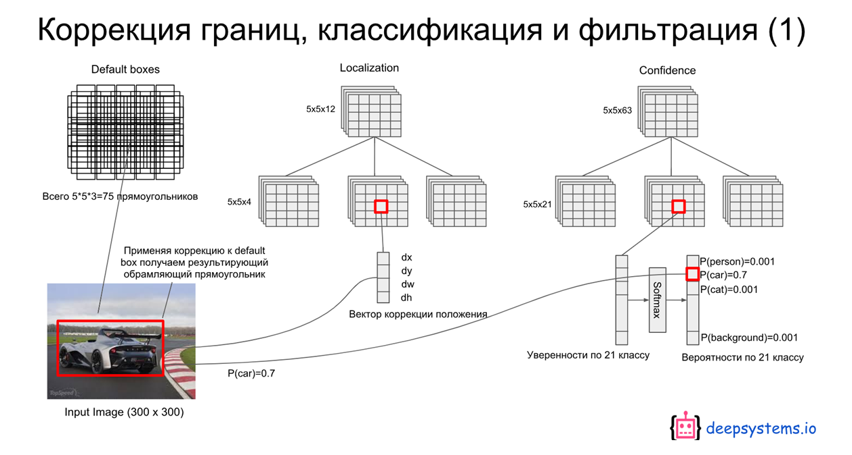
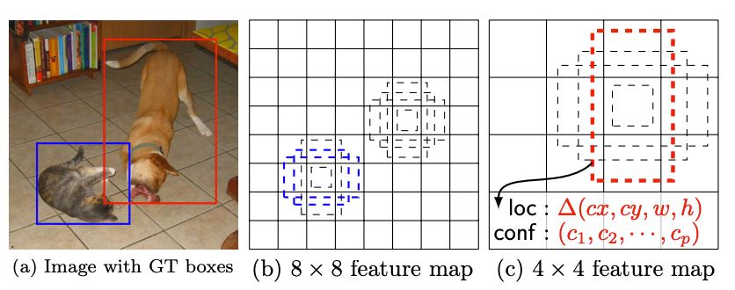
SSD 알고리즘
Image Classification & Default Boxes Prediction

Slide 26
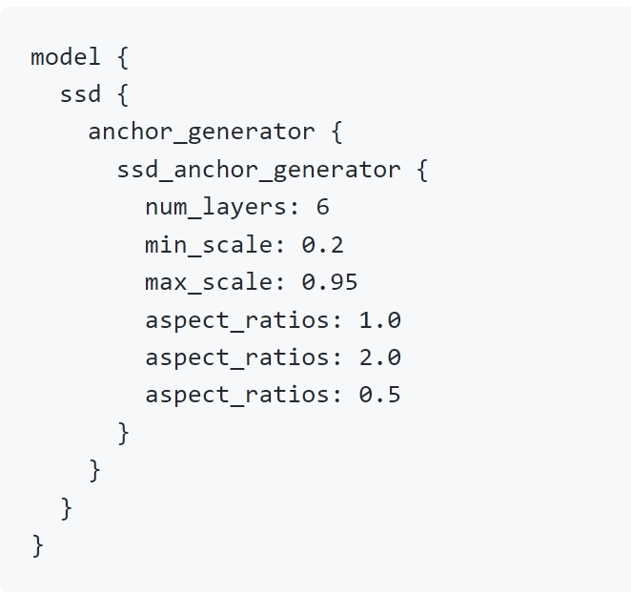
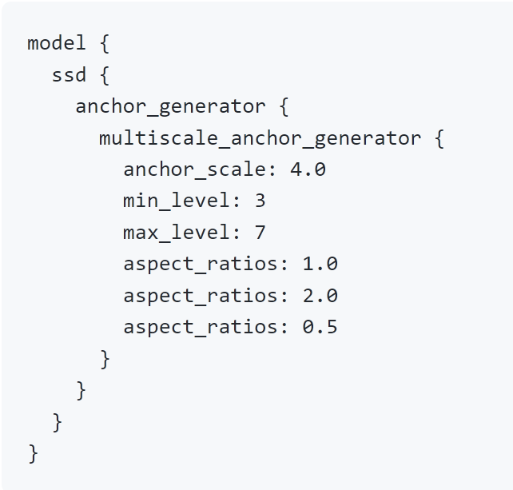
SSD 알고리즘
Single Shot Detector (SSD) full model:
SSD with Feature Pyramid Network (FPN) head:

Slide 27
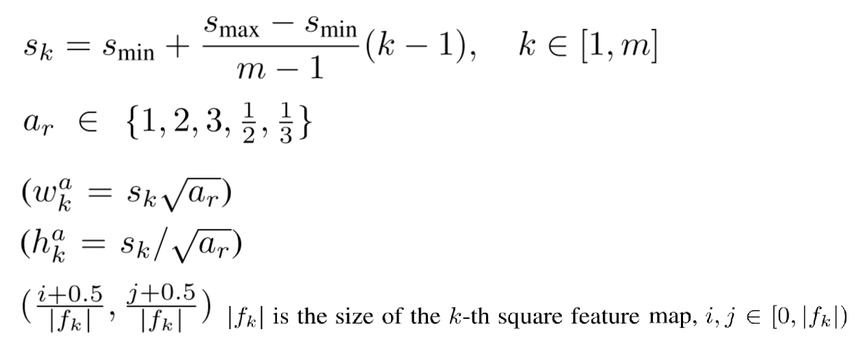
SSD 알고리즘
Choosing scales ansd aspect ratios for default boxes
K는 default bounding box 갯수

Slide 28
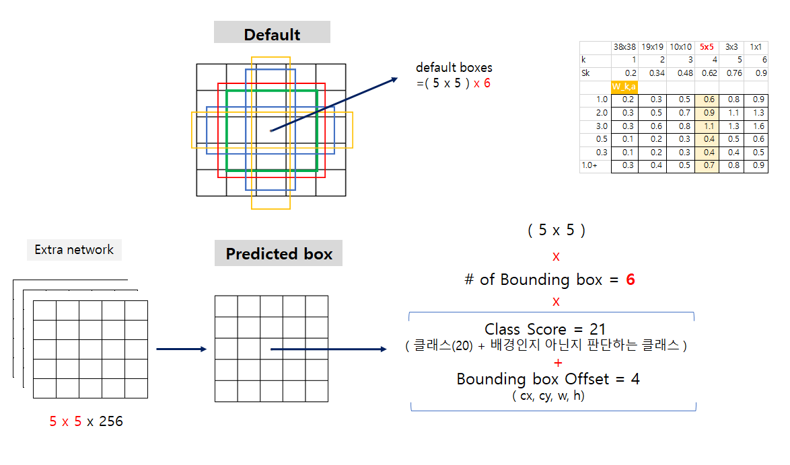
SSD 알고리즘
Image Classification & Default Boxes Prediction

Slide 29

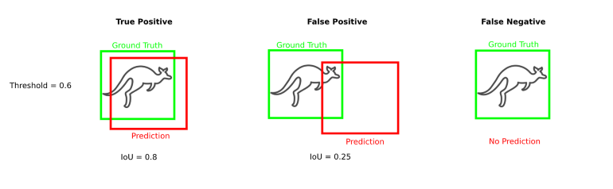
IOU

Slide 30
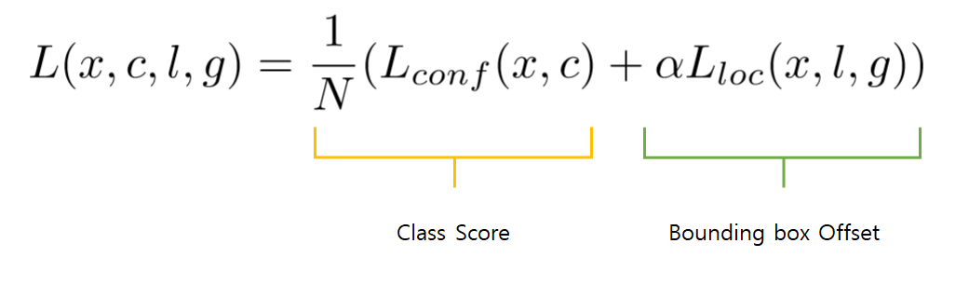
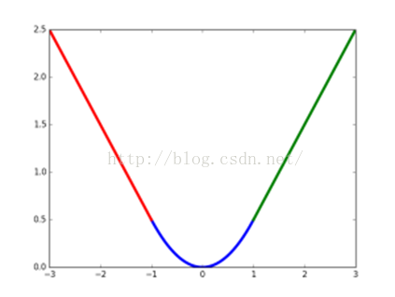
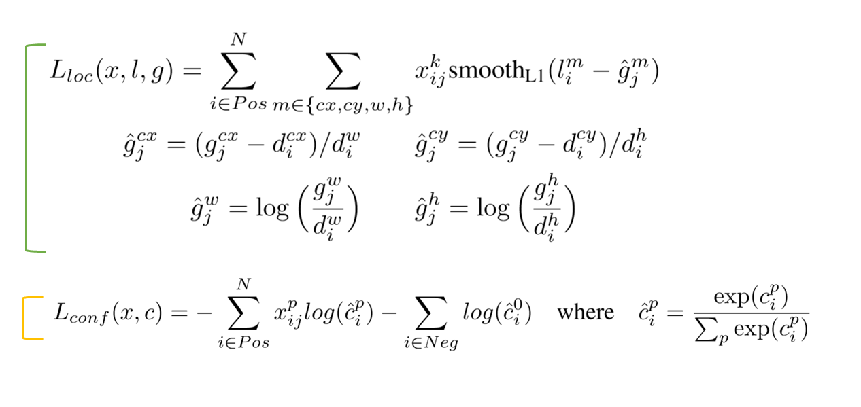
SSD 알고리즘
Training objective

Slide 31
SSD 알고리즘
Training objective
x^p_ij = {1,0} i번째 default box와 j번째 ground truth 박스의 category p에 물체 인식 지표. p라는 물체의 j번째 ground truth와 i번째 default box 간의 IOU 가 0.5 이상이면 1 아니면 0.
N 은 # of matched default boxes
l 은 predicted box (예측된 상자)
g 는 ground truth box
d 는 default box.
cx, cy는 그 박스의 x, y좌표
w, h는 그 박스의 width, heigth
알파는 1 (교차 검증으로부터 얻어진)
loss fucntion 은 크게 2부분, 클래스 점수에 대한 loss와 바운딩 박스의 offset에 대한 loss로 나뉜다.

Slide 32
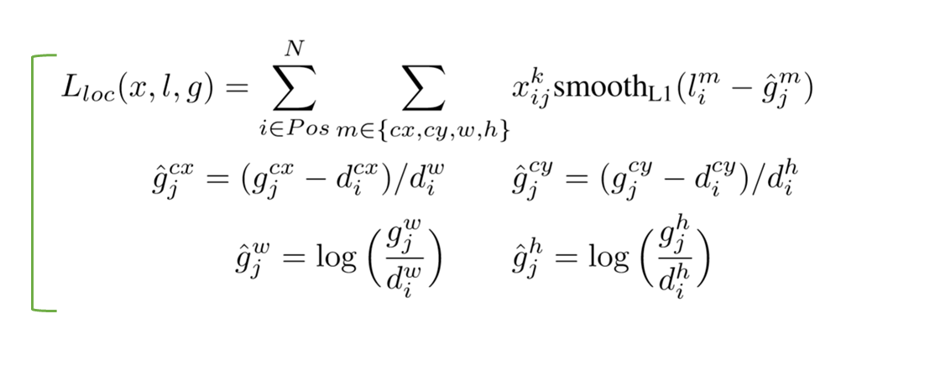
SSD 알고리즘
우리가 예측해야할 predicted box의 l^m_i(cx,cy,w,h)값들은 특이한 g햇 값들을 예측
이때 g햇의 cx,cy는 default box의 cx와 w,h로 normalize(?)된 것을 볼 수 있다.
이미 IOU가 0.5 이상만 된 것 부분에서 고려하므로, 상대적으로 크지 않은 값들을 예측해야하고 더불어 이미 0.5 이상 고려된 부분에서 출발하므로 비교적 빨리 수렴할 수 있을 것 같다.(이 부분은 주관적인 판단)
초기값은 default box에서 시작하지 않을까 싶음
g햇의 w, h도 마찬가지
예측된 l 값들을 box를 표현할때(마지막 Test Output) 역시 default box의 offset 정보가 필요함.

Slide 33
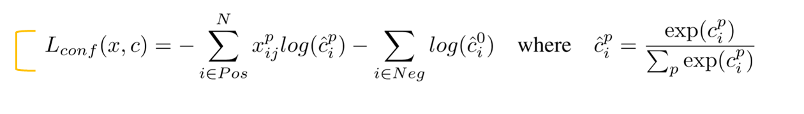
SSD 알고리즘
positive(매칭 된) class에 대해서는 softmax
negative(매칭 되지 않은, 배경) class를예측하는 값으 c햇^0_i 값이고 별다른 언급은 없지만 background이면 1, 아니면 0의 값을 가져야함
최종적인 predicted class scores는 우리가 예측할 class + 배경 class 를 나타내는지표

Slide 34


SSD 의 문제점 : Small Object
IOU =

Slide 35
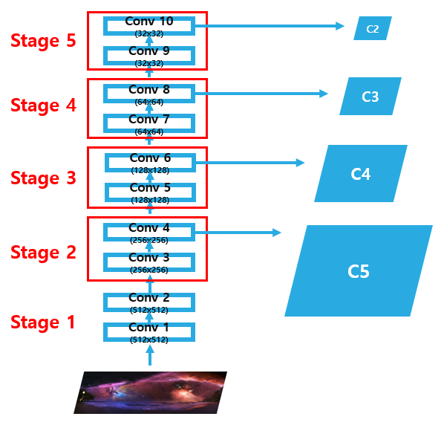
FPN (Feature Pyramid Network)
Bottom-up pathway

Slide 36
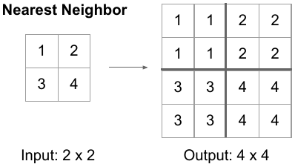
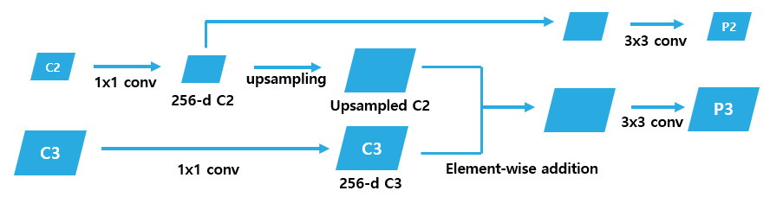
FPN (Feature Pyramid Network)
Top-down pathway and Lateral connections

Slide 37
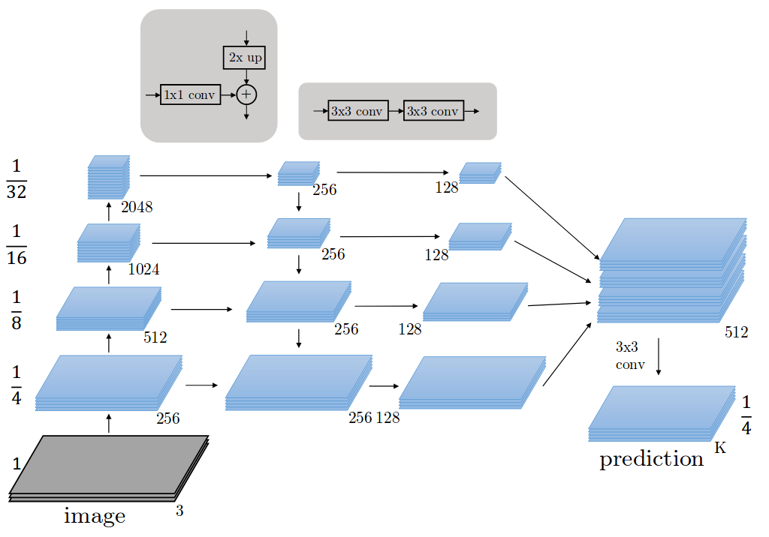
FPN (Feature Pyramid Network)

Slide 38
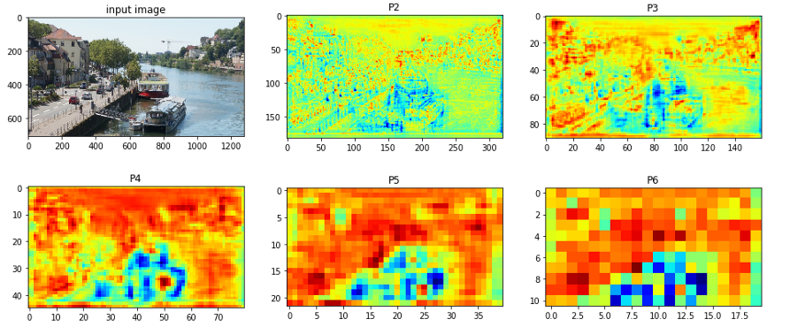
FPN (Feature Pyramid Network)
FPN의 Output feature
Detection task 시 고해상도 feature map은 low-level feature를 가지지만 객체의 위치에 대한 정보를 상대적으로 정확하게 보존하고 있습니다. 이는 저해상도 feature map에 비해 downsample된 수가 적기 때문입니다. 이러한 고해상도 feature map의 특징을 element-wise addition을 통해 저해상도 feature map에 전달하기 때문에 (c)에 비해 작은 객체를 더 잘 detect합니다.

Slide 39
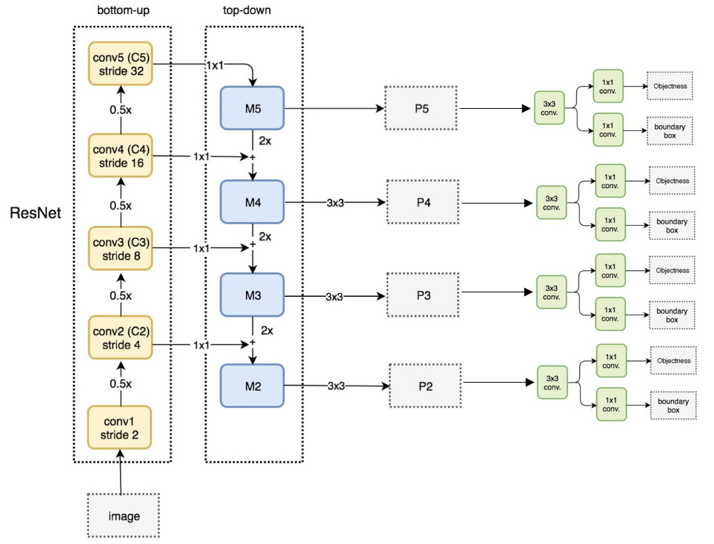
Class score and Bounding box by RPN
Input : multi-scale feature map {p2, p3, p4, p5}
Prcoess : region proposal and Non maximum suppression
Output : 1000 region proposals

Slide 40
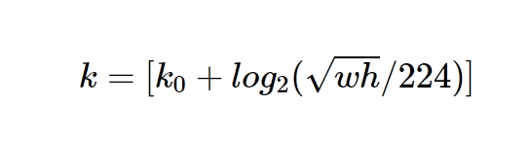
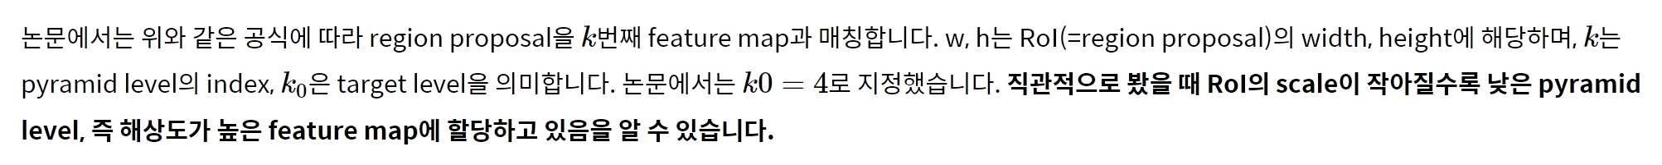
Max pooling by RoI pooling
Input : multi-scale feature map {p2, p3, p4, p5} and 1000 region proposals
Process : RoI pooling
Output : fixed sized feature maps

Slide 41
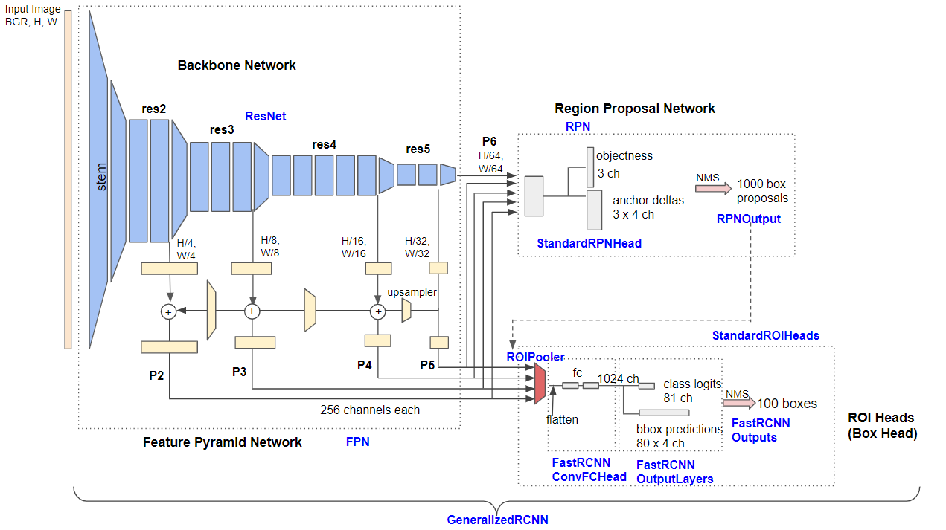
Training ResNet + Faster R-CNN with FPN
FPN with Faster R-CNN

Slide 42

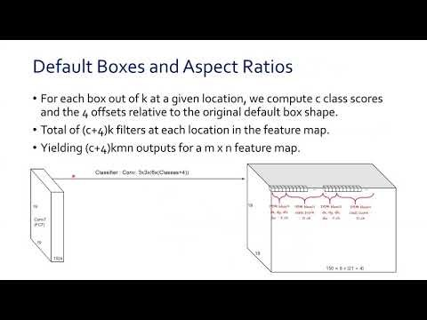
reference
https://herbwood.tistory.com/18
https://yeomko.tistory.com/20

Slide 43

마지막

Slide 44
SSD Object Detection 호출
SSD 트레이닝 호출
python ..\models\research\object_detection\model_main_tf2.py --model_dir=Tensorflow\workspace\models\my_ssd_mobnet --pipeline_config_path=Tensorflow\workspace\models\my_ssd_mobnet\pipeline.config --num_train_steps=5000
model_main_tf2.py
model_lib_v2.py
model_lib_v2.train_loop
def train_loop
model_config = configs['model']
train_config = configs['train_config']
train_input_config = configs['train_input_config']
pipeline.config 로 부터 model, train, input 정보를 얻어 옴

Slide 45
SSD Object Detection 호출
model_lib.py
model_lib_v2.py
MODEL_BUILD_UTIL_MAP = {
'get_configs_from_pipeline_file':
config_util.get_configs_from_pipeline_file,
'create_pipeline_proto_from_configs':
config_util.create_pipeline_proto_from_configs,
'merge_external_params_with_configs':
config_util.merge_external_params_with_configs,
'create_train_input_fn':
inputs.create_train_input_fn,
'create_eval_input_fn':
inputs.create_eval_input_fn,
'create_predict_input_fn':
inputs.create_predict_input_fn,
'detection_model_fn_base': model_builder.build,
}
detection_model = MODEL_BUILD_UTIL_MAP['detection_model_fn_base'](
model_config=model_config, is_training=True,
add_summaries=record_summaries)
이것은 실제로
model_builder.py에서 build 함수를 호출 하는 것과 같다.
model_builder.py
pipeline.config 의 모델 항목에 ssd가 여기에 해당한다.
MODEL_BILD_UTIL_MAP에서 함수를 가져온다.
def builder
def _build_ssd_model
META_ARCH_BUILDER_MAP = {
'ssd': _build_ssd_model,
'faster_rcnn': _build_faster_rcnn_model,
'experimental_model': _build_experimental_model,
'center_net': _build_center_net_model
}
class SSDMetaArch(model.DetectionModel)
을 반환

Slide 46
anchor_generator호출
model_lib_v2.py
detection_model = MODEL_BUILD_UTIL_MAP['detection_model_fn_base'](
model_config=model_config, is_training=True,
add_summaries=record_summaries)
model_builder.py
def build(model_config, is_training, add_summaries=True):
build_func(getattr(model_config, meta_architecture), is_training,
add_summaries)
def _build_ssd_model(ssd_config, is_training, add_summaries):
anchor_generator = anchor_generator_builder.build(
ssd_config.anchor_generator)

Slide 47
anchor_generator호출
anchor_generator_builder.py
def build(anchor_generator_config):
elif anchor_generator_config.WhichOneof(
'anchor_generator_oneof') == 'multiscale_anchor_generator':
cfg = anchor_generator_config.multiscale_anchor_generator
return multiscale_grid_anchor_generator.MultiscaleGridAnchorGenerator(
cfg.min_level,
cfg.max_level,
cfg.anchor_scale,
[float(aspect_ratio) for aspect_ratio in cfg.aspect_ratios],
cfg.scales_per_octave,
cfg.normalize_coordinates
)
multiscale_grid_anchor_generator.py
class MultiscaleGridAnchorGenerator(anchor_generator.AnchorGenerator):

Slide 48
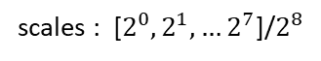
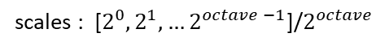
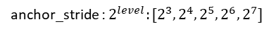
SSD Object Detection Anchor generator 동작
Lib/site-packages/object_detection_builders/anchor_generator_builder.py
elif anchor_generator_config.WhichOneof(
'anchor_generator_oneof') == 'multiscale_anchor_generator':
cfg = anchor_generator_config.multiscale_anchor_generator
return multiscale_grid_anchor_generator.MultiscaleGridAnchorGenerator(
cfg.min_level,
cfg.max_level,
cfg.anchor_scale,
[float(aspect_ratio) for aspect_ratio in cfg.aspect_ratios],
cfg.scales_per_octave,
cfg.normalize_coordinates
multiscale_grid_anchor_generator.MultiscaleGridAnchorGenerator(cfg…)
scales : [$2^{0},2^{1},…2^{octave −1}$]/$2^{octave}$
만일 예를 들어 octave가 8이면
scales : [$2^{0},2^{1},…2^{7}$]/$2^{8}$
scales를 통하여 featuremap의 grid를 나누는데,
Octave가 8이면 8등분을 하는 것으로 보인다.
class MultiscaleGridAnchorGenerator(anchor_generator.AnchorGenerator):
"""Generate a grid of anchors for multiple CNN layers of different scale."""
def __init__(self, min_level, max_level, anchor_scale, aspect_ratios,
scales_per_octave, normalize_coordinates=True):
"""Constructs a MultiscaleGridAnchorGenerator.
Args:
min_level: minimum level in feature pyramid.
max_level: maximum level in feature pyramid.
anchor_scale: anchor scale and feature stride define the size of the base
anchor on an image. For example, given a feature pyramid with strides
[2^3, ..., 2^7] and anchor scale 4. The base anchor size is
4 * [2^3, ..., 2^7].
aspect_ratios: list or tuple of (float) aspect ratios to place on each
grid point.
scales_per_octave: integer number of intermediate scales per scale octave.
normalize_coordinates: whether to produce anchors in normalized
coordinates. (defaults to True).
"""
self._anchor_grid_info = []
self._aspect_ratios = aspect_ratios
self._scales_per_octave = scales_per_octave
self._normalize_coordinates = normalize_coordinates
scales = [2**(float(scale) / scales_per_octave)
for scale in range(scales_per_octave)]
aspects = list(aspect_ratios)
for level in range(min_level, max_level + 1):
anchor_stride = [2**level, 2**level]
base_anchor_size = [2**level * anchor_scale, 2**level * anchor_scale]
self._anchor_grid_info.append({
'level': level,
'info': [scales, aspects, base_anchor_size, anchor_stride]
})
Ex)
aspect : [1.0, 2.0, 3.0, 0.5, 0.33]
level 은 통상적으로 3 ~ 7까지 사이 값이다. [3,4,5,6,7]
anchor_stride : $2^{level}:[2^{3},2^{4},2^{5},2^{6},2^{7}]$
anchor_scale이 2이면 각 level 마다 크기는
base_anchor_size : ${anchor_{scale}∗2}^{level}:[{2×2}^{3},{2×2}^{4},{2×2}^{5∗},2×2^{6},{2×2}^{7}]$
각 level에 대하여 아래 정보를 list 구성 후 return 한다.
'level': level,
'info': [scales, aspects, base_anchor_size, anchor_stride]
*keep_aspect_ratio_resizer : 입력 영상을 리싸이즈 하는 파라미터가 있으나,
SSD에서는 잘 동작하지 않는다.

Slide 49
SSD Object Detection 호출
self._anchor_grid_info
Out [5]: [{'level': 3, 'info': [[1.0, 1.0905077326652577, 1.189207115002721, 1.2968395546510096, 1.4142135623730951, 1.5422108254079407, 1.681792830507429, 1.8340080864093424], [1.0, 2.0, 3.0, 0.5, 0.33000001311302185], [16.0, 16.0], [8, 8]]}, {'level': 4, 'info': [[1.0, 1.0905077326652577, 1.189207115002721, 1.2968395546510096, 1.4142135623730951, 1.5422108254079407, 1.681792830507429, 1.8340080864093424], [1.0, 2.0, 3.0, 0.5, 0.33000001311302185], [32.0, 32.0], [16, 16]]}, {'level': 5, 'info': [[1.0, 1.0905077326652577, 1.189207115002721, 1.2968395546510096, 1.4142135623730951, 1.5422108254079407, 1.681792830507429, 1.8340080864093424], [1.0, 2.0, 3.0, 0.5, 0.33000001311302185], [64.0, 64.0], [32, 32]]}, {'level': 6, 'info': [[1.0, 1.0905077326652577, 1.189207115002721, 1.2968395546510096, 1.4142135623730951, 1.5422108254079407, 1.681792830507429, 1.8340080864093424], [1.0, 2.0, 3.0, 0.5, 0.33000001311302185], [128.0, 128.0], [64, 64]]}, {'level': 7, 'info': [[1.0, 1.0905077326652577, 1.189207115002721, 1.2968395546510096, 1.4142135623730951, 1.5422108254079407, 1.681792830507429, 1.8340080864093424], [1.0, 2.0, 3.0, 0.5, 0.33000001311302185], [256.0, 256.0], [128, 128]]}]
model_builder.py
ssd_box_predictor = box_predictor_builder.build_keras(
image_resizer_fn = image_resizer_builder.build(ssd_config.image_resizer)
return ssd_meta_arch_fn(…)

Slide 50
SSD Object Detection 호출
grid_anchor_generator.py
*Bounding box 계산은 여기서 하는 것으로 보임
def _generate(self, feature_map_shape_list):
"""Generates a collection of bounding boxes to be used as anchors.
if not (isinstance(feature_map_shape_list, list)
and len(feature_map_shape_list) == 1):
raise ValueError('feature_map_shape_list must be a list of length 1.')
if not all([isinstance(list_item, tuple) and len(list_item) == 2
for list_item in feature_map_shape_list]):
raise ValueError('feature_map_shape_list must be a list of pairs.')
# Create constants in init_scope so they can be created in tf.functions
# and accessed from outside of the function.
with tf.init_scope():
self._base_anchor_size = tf.cast(tf.convert_to_tensor(
self._base_anchor_size), dtype=tf.float32)
self._anchor_stride = tf.cast(tf.convert_to_tensor(
self._anchor_stride), dtype=tf.float32)
self._anchor_offset = tf.cast(tf.convert_to_tensor(
self._anchor_offset), dtype=tf.float32)
grid_height, grid_width = feature_map_shape_list[0]
scales_grid, aspect_ratios_grid = ops.meshgrid(self._scales,
self._aspect_ratios)
scales_grid = tf.reshape(scales_grid, [-1])
aspect_ratios_grid = tf.reshape(aspect_ratios_grid, [-1])
anchors = tile_anchors(grid_height,
grid_width,
scales_grid,
aspect_ratios_grid,
self._base_anchor_size,
self._anchor_stride,
self._anchor_offset)
num_anchors = anchors.num_boxes_static()
if num_anchors is None:
num_anchors = anchors.num_boxes()
anchor_indices = tf.zeros([num_anchors])
anchors.add_field('feature_map_index', anchor_indices)
return [anchors]
def tile_anchors(grid_height,
grid_width,
scales,
aspect_ratios,
base_anchor_size,
anchor_stride,
anchor_offset):
ratio_sqrts = tf.sqrt(aspect_ratios)
heights = scales / ratio_sqrts * base_anchor_size[0]
widths = scales * ratio_sqrts * base_anchor_size[1]
# Get a grid of box centers
y_centers = tf.cast(tf.range(grid_height), dtype=tf.float32)
y_centers = y_centers * anchor_stride[0] + anchor_offset[0]
x_centers = tf.cast(tf.range(grid_width), dtype=tf.float32)
x_centers = x_centers * anchor_stride[1] + anchor_offset[1]
x_centers, y_centers = ops.meshgrid(x_centers, y_centers)
widths_grid, x_centers_grid = ops.meshgrid(widths, x_centers)
heights_grid, y_centers_grid = ops.meshgrid(heights, y_centers)
bbox_centers = tf.stack([y_centers_grid, x_centers_grid], axis=3)
bbox_sizes = tf.stack([heights_grid, widths_grid], axis=3)
bbox_centers = tf.reshape(bbox_centers, [-1, 2])
bbox_sizes = tf.reshape(bbox_sizes, [-1, 2])
bbox_corners = _center_size_bbox_to_corners_bbox(bbox_centers, bbox_sizes)
return box_list.BoxList(bbox_corners)

Slide 51
SSD Object Detection 호출
model_lib_v2.py
train_input = strategy.experimental_distribute_datasets_from_function(
train_dataset_fn)
latest_checkpoint = tf.train.latest_checkpoint(model_dir)
ckpt.restore(latest_checkpoint)
첵크 포인트 복원.
입력이미지 읽어옴.
train_input_iter = iter(train_input)
for _ in range(global_step.value(), train_steps,
num_steps_per_iteration):
루프를 돌면서 training
losses_dict = _dist_train_step(train_input_iter)
실질적인 훈련은 루프를 돌며
여기서 일어난다.

